Slide 1
Pat colectivo II semestre Desarrollo de valores ambientales
Facultad de Ciencias Sociales y Humanas
Licenciatura en Educación Infantil

Slide 2
Núcleo problémico
Los sujetos del procesos de enseñanza-aprendizaje en diversos contextos educativos de interacción.

Slide 3
Formulación Del Problema
En la CURN se ha vivenciado:
Carencia de conciencia ambiental.
No existe sentido de pertenencia en cuanto al medio que los rodea.
Pocas aspiraciones de mejorar sus estilos de vida
Carencia de valores ambientales entre los seres que hacen parte de un todo, observándolo desde una perspectiva ética, puede afectar el buen funcionamiento del desarrollo del ser humano.

Slide 4
Pregunta problémica
¿Cómo fortalecer la dimensión ecológica en los estudiantes de la CURN?

Slide 5
Objetivo General Objetivos específicos
Fortalecer la dimensión ecológica en los estudiantes de la CURN mediante el desarrollo de los valores ambientales.
Establecer los componentes teórico práctico de las estrategias didácticas que desarrollen los valores ambientales.
Diseñar la cartilla didáctica y creativa para desarrollar valores ambientales en los estudiantes de la CURN.
Divulgar la cartilla didáctica y creativa a través de la suite de canales de comunicación de la CURN.

Slide 6
Justificación
La necesidad de formar a las nuevas generaciones de manera integral en el contexto social y el interés en preparar a los estudiantes en la adquisición de una dimensión ecológica.
Las actitudes positivas como el respeto, el amor y la solidaridad permiten crear entornos de sana convivencia con el medio ambiente.
Se pretende que los estudiantes de la CURN comprendan que el entorno es el resultado de la interacción, tanto de fenómenos naturales, como de las acciones humanas.

Slide 7
Antecedente local
NOMBRE DE LA INVESTIGACIÓN | Educación en la búsqueda de una conciencia ambiental.
OBJETIVO GENERAL | Implementar un programa de reciclaje en la fuente al interior de las sedes que constituyen la Universidad de Cartagena, con el fin de fomentar y mejorar las prácticas de cuidado del medio ambiente entre la comunidad académica.
DISEÑO METODOLÓGICO | Se despliegan acciones de corte social que buscan sensibilizar, motivar y capacitar a la comunidad de la Universidad en el buen manejo de los recursos naturales, llegándose a generar una cultura socio-ambiental.
RELACIÓN CON ESTA INVESTIGACIÓN | Se relaciona porque desarrolló estrategias enfocadas a mejorar las relaciones con el medio que lo rodea y la implementación de prácticas que emergen y se ven reflejadas en el día a día.

Slide 8
Antecedente nacional
NOMBRE DE LA INVESTIGACIÓN | Desarrollo de valores ambientales a través de una didáctica creativa.
OBJETIVO GENERAL | Implementar una propuesta ambiental que vincule una didáctica creativa, orientada al desarrollo de hábitos ambientales en estudiantes de grado quinto de la institución educativa municipal Santa Teresita del corregimiento de Catambuco.
DISEÑO METODOLÓGICO | El método a aplicar es la Investigación-acción, en este tipo de investigación los miembros del grupo participan de manera activa durante todo el proceso.
RELACIÓN CON ESTA INVESTIGACIÓN | Se relaciona directamente con la investigación que se está desarrollando debido a que el tema principal es el mismo al de nuestra investigación, la nuestra va enfocada al diseño de una cartilla didáctica que fortalezca la dimensión ecológica de los estudiantes de la CURN.

Slide 9
Antecedente internacional
NOMBRE DE LA INVESTIGACIÓN | El conocimiento ambiental de los profesores universitarios.
OBJETIVO GENERAL | Evitar la degradación excesiva de la tierra agotando nuestros recursos ayudándonos de varios antecedentes internacionales como (la Conferencia).
DISEÑO METODOLÓGICO | La investigación efectuada es de tipo exploratoria-descriptiva y su diseño es no experimental de corte transaccional.
RELACIÓN CON ESTA INVESTIGACIÓN | Es muy parecida ya de que se quiere enfocar sobre la degradación excesiva que se presenta en la tierra por la falta de conciencia de nosotros los seres humanos que agotamos los recursos de una manera excesiva e innecesaria.

Slide 10
Marco Legal
La Constitución Política de Colombia enmarca aspectos legales y normativos hacia la protección de los recursos naturales y la conservación del medio ambiente y es por eso que se le llama “Constitución verde”. Lo anterior le otorga fundamento legal al trabajo de investigación en todos los aspectos y entornos posibles.
Ley 115 (1994)
Ley 99 (1993)
Decreto 1743 (1974)
Decreto 1865 (1994)
Ley 388 (1997)
Decreto 1200 (2004)
Ley 1250 (2008)
Ley 1259 (2008)

Slide 11
Marco conceptual
Los valores ambientales, son aquellos que forman parte de la conducta del hombre y su desenvolvimiento con su entorno ambiental, promoviendo acciones positivas que estimulen un uso racional de los recursos naturales para un equilibrio ecológico. Algunos de estos valores son:
Responsabilidad ambiental
Sensibilidad ambiental
Convivencia ambiental
Respeto ambiental
Amor ambiental
https://planetasaludableblog.wordpress.com/2016/12/08/valores-ambientales/
https://www.google.com/amps/s/lamenteesmaravillosa.com/cuales-son-los-valores-ambientales/amp/.

Slide 12
Diseño Metodológico
Enfoque: Cualitativo
La metodología representa la manera de organizar el proceso de la investigación, de controlar los resultados y de presentar posibles soluciones al problema que nos llevará a la toma de decisiones”
(Zorrilla y Torres, 1992)
Tipo de Investigación:
Investigación-Acción
El término de investigación-acción es orientada a lo social y a la educación, en este caso hacia el cambio educativo por medio de la obtención de resultados con el propósito de mejorar una situación que está afectando a un grupo de sujetos, esto es lo fundamental en ella.
(Lewis 1946)

Slide 13
Método
DIAGNÓSTICO | En esta etapa se hizo una observación directa de los comportamientos y hábitos hacia el medio ambiente de los estudiantes de la CURN, Se evidenciaron la falta de práctica de valores ambientales, debido a la carencia de conciencia ambiental, ya que no existe un sentido de pertenencia en ellos.
ACCIÓN | Se hará un rastreo conceptual, referente a los componentes teóricos prácticos de las estrategias didácticas que favorezcan el desarrollo de los valores ambientales. Se hará una búsqueda tanto física como virtual de material didáctico disponible en el momento usado para la enseñanza de los mismos.
EVALUACIÓN | La cartilla será sometida a evaluación, para realizar correcciones y para su aprobación y divulgación. Todo este método será aplicado con el fin de tener una estructura que oriente de forma organizada la ejecución de cada una de las actividades.

Slide 14
Instrumentos
OBSERVACIÓN DIRECTA | De los estudiantes de la CURN, relacionadas con sus comportamientos y hábitos hacia el Medio ambiente.
REVISIÓN DOCUMENTAL | Para determinar los componentes teórico práctico de las estrategias didácticas que desarrollen los valores ambientales y reconocer los lineamientos establecidos desde la dirección de investigación para el diseño de cartilla didáctica y creativa.
POBLACIÓN Y MUESTRA | La propuesta didáctica está dirigida a estudiantes de los diversos programas de la CURN.
DELIMITACIÓN Y ALCANCE | La presente propuesta didáctica está encaminada a la enseñanza de los valores ambientales a través de una cartilla creativa y didáctica.

Slide 15
ANALISIS DE RESULTADOS
Los resultados de esta investigación son parciales, por lo tanto, se presentan teniendo en cuenta, las fases que se han desarrollar para el logro de los objetivos propuestos.

Slide 16
ANALISIS DE RESULTADOS
FASE DIAGNÓSTICA | Se realizó una observación directa de los comportamientos y hábitos hacia el medio ambiente de los estudiantes de la CURN. Se evidencio falta de práctica de valores ambientales, ya que fue notorio: Que los estudiantes les da igual que los espacios que habitan estén limpios o sucios, en orden o desorden. El desperdicio del agua al dejar las llaves abiertas. La aglomeración de basuras en horas de descanso,. El desperdicio de energía eléctrica al encender las bombillas sin necesidad, El poco amor por las plantas, insertan en ellas papeles, bolsas plásticas, entre otros,

Slide 17
ANALISIS DE RESULTADOS
FASE ACCIÓN | Esta segunda fase está relacionada directamente con el abordaje del primer objetivo específico: Establecer los componentes teórico práctico de las estrategias didácticas que desarrollen los valores ambientales Se hizo: Un rastreo conceptual, referente a los componentes teóricos prácticos de las estrategias didácticas que favorezcan el desarrollo de los valores ambientales. Se logró lo siguiente: Definir Didáctica, Estrategias Didácticas, Tipos de Estrategias Didácticas, Elementos Comunes de las Estrategias Didácticas, Clasificación de Estrategias

Slide 18
ANALISIS DE RESULTADOS
FASE ACCIÓN | DIDÁCTICA “El arte o la ciencia de enseñar y/o instruir.” Amós (2000) ESTRATEGIAS DIDÁCTICAS “Son los procedimientos que el agente de enseñanza utiliza en forma reflexiva y flexible para promover el logro de aprendizajes significativos en los estudiantes” Tebar (2003) TIPOS DE ESTRATEGIA Las de aprendizaje Utilizada por el estudiante para reconocer, aprender y aplicar la información y/o contenido. Las de enseñanza Utilizada por el agente de enseñanza utilizada para promover y facilitar el aprendizaje significativo de los estudiantes Alonso-Tapia (1997)

Slide 19
ANALISIS DE RESULTADOS
FASE ACCIÓN | ESTRATEGIAS DIDÁCTICAS • Tira Cómica • Cuadro Sinóptico • Mapa Conceptual • Ilustraciones • Inferencias • Mapa mental • Organizadores gráficos • Cuadro T • Ensayo • Red Semántica • Rompecabezas • Debate • Entrevista • La oratoria • El juego

Slide 20
ANALISIS DE RESULTADOS
FASE ACCIÓN | ELEMENTOS COMUNES DE LAS ESTRATEGIAS DIDÁCTICAS Los participantes activos del proceso de enseñanza y aprendizaje: estudiante y docente. El contenido a enseñar (conceptual, procedimental y actitudinal). Las condiciones espacio-temporales o el ambiente de aprendizaje. Las concepciones y actitudes del estudiante con respecto a su propio proceso de aprendizaje. El factor tiempo. Los conocimientos previos de los estudiantes. La modalidad de trabajo que se emplee (ya sea individual, en pares o grupal). El proceso de evaluación (ya sea diagnóstico, formativo o sumativo).

Slide 21
ANALISIS DE RESULTADOS
FASE ACCIÓN | CLASIFICACIÓN DE ESTRATEGIAS De acuerdo a Díaz y Hernández (1999) es posible identificar los tipos de estrategia en una secuencia de enseñanza: Pre-instruccionales “Son las reparan y alertan en relación a qué y cómo aprender, incidiendo en la activación o generación de conocimientos previos” Co-instruccionales “Son los que apoyan los contenidos curriculares durante el proceso de enseñanza y aprendizaje, fomentando la mejora de la atención y detección de la información principal” Pos-instruccionales “se presentan al término del episodio de enseñanza, permitiendo una visión sintética, integradora e incluso crítica del contenido”

Slide 22
Discusión de resultados
Abordar el primer objetivo, relacionado directamente con los componentes teórico práctico de las estrategias didácticas que desarrollen los valores ambientales, permitió encontrar muchas fortalezas teóricas para la formación de nuestras estudiantes que serán el soporte para el diseño de la cartilla con unas bases pedagógicas bien definidas.
Por la situación de emergencia sanitaria, la investigación se enfocó en el diseño de una Cartilla Didáctica virtual o digital, con el fin que ellos a medida que interactúan con ella, aprendan y asuman cambios en sus comportamientos frente al medio ambiente
Para el siguiente semestre se abordaran los objetivos restantes.

Slide 23
Conclusión
Los resultados del primer objetivo, permitirán diseñar estrategias encaminadas al campo disciplinar correspondiente y a tener muy presente la intencionalidad pedagógica, es decir qué objetivo se desea alcanzar y qué actividades pedagógicas debe realizar el estudiante para lograrlo.

Slide 24
anexos

Slide 25
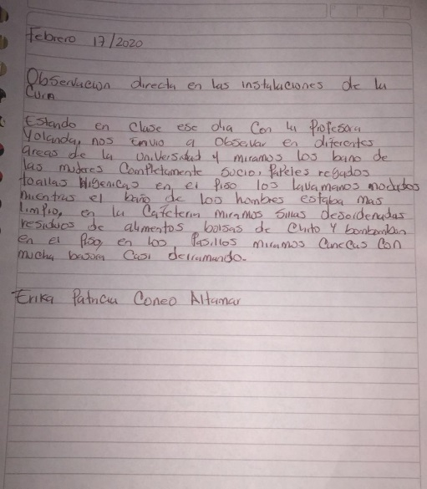
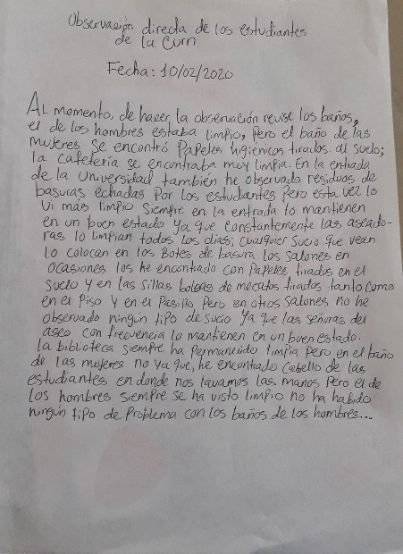
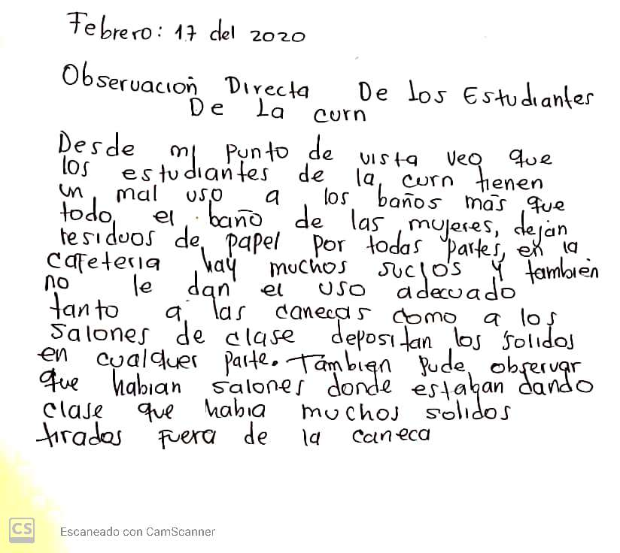
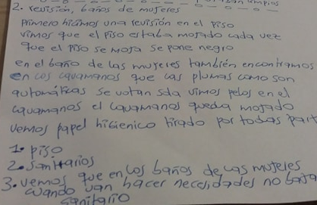

Slide 26
Referencias bibliográficas
Ley 115 (1994), Ley General de Educación, Congreso de la República 8 de febrero 1994.
Decreto 1743 (1994), Proyecto de Educación ambiental, Ministerio de Educación Nacional 5 de agosto de 1994
Ley 99 (1993), Creación del Ministerio del Medio Ambiente, Secretaría del Senado 22 de Diciembre de 1993
Decreto 1865 (1994), Gestión ambiental, Minesterio del Medio Ambiente 5 de agosto de 1994
Ley 388 (1997), Ley de ordenamiento territorial, Secretaría del Senado 24 de julio de 1997
Decreto 1200 (2004), Instrumentos de Planificación Ambiental, Ministerio del Ambiente 20 de Abril de 2004
Ley 1250 (2008), Comparendo ambiental, Secretaría del Senado 19 de Diciembre de 2008
Ley 1250 (2008), Educación ambiental, Ministerio del Ambiente 27 de noviembre de 2008
https://planetasaludableblog.wordpress.com/2016/12/08/valores-ambientales/
https://www.google.com/amps/s/lamenteesmaravillosa.com/cuales-son-los-valores-ambientales/amp/

Slide 27
Alonso-Tapia, J. (1997). Motivar para el aprendizaje: teoría y aprendizaje. España: EDEBÉ.
Decreto 1743 (1994), Proyecto de Educación ambiental, Ministerio de Educación Nacional 5 de agosto de 1994
Díaz, F. (1998). Una aportación a la didáctica de la historia. La enseñanza-aprendizaje de habilidades cognitivas en el bachillerato. Perfiles Educativos, núm. 82, octubre-di, 1998 Instituto de Investigaciones sobre la Universidad y la Educación Distrito Federal, México.
Díaz, F. y Hernández, G. (1999). Estrategias docentes para un aprendizaje significativo. Una interpretación constructivista. México: McGraw-Hill.
Jackson, P. (2000). Acerca de saber enseñar. Práctica de Enseñanza. Buenos Aires: Amorrortu
Ley 115 (1994), Ley General de Educación, Congreso de la República 8 de febrero 1994.
Monereo, C. (2001): Estrategias de enseñanza y aprendizaje. Barcelona: Grao.
Negrete, J.A. (2010). Estrategias para el aprendizaje. México: LIMUSA.

Slide 28
¡Muchas gracias!

Slide 29
1
2
ELIGE TU PREGUNTA
3
4

Slide 30
1. ¿Cuáles son los valores ambientales?
Amor, Tolerancia, Gratitud, Respeto.
B) Tolerancia, Paciencia, Respeto y Convivencia.
C) Amor, Sensibilidad, Respeto, Responsabilidad.
D) Amor, Sensibilidad, Convivencia, Respeto y Responsabilidad.

Slide 31
Sigue Intentando ☹
Intentar de nuevo

Slide 32
2. Para reciclar se debe separar o clasificar la basura en diferentes contenedores de acuerdo a los colores. En el contenedor azul, irían:
Cartón y todo tipo de papel.
B) Plásticos y vidrios.
B) Desechos Orgánicos.
D) Envases y Cartón.

Slide 33
Sigue Intentando ☹
Intentar de nuevo

Slide 34
3. Tirar los papel higiénico en el piso del baño en la CURN, se viola que valores ambientales:
Amor ambiental y responsabilidad ambiental.
B) Sensibilidad ambienta y respeto ambiental.
B) Convivencia ambiental y respeto ambiental.
D) Ninguna de las anteriores.

Slide 35
Sigue Intentando ☹
Intentar de nuevo

Slide 36
4. La deforestación es un proceso provocado por la acción humana, en el que se destruye o agota la superficie forestal, ​​​ generalmente con el objetivo de destinar el suelo a otra actividad. De lo leído anteriormente que medidas podemos tomar para cambiar está problemática que atraviesa nuestro planeta:
A) No arrancar las hojas de los cuadernos, libretas, etc.
B) Reutilizar las hojas de los cuadernos que estén limpias.
C) Plantar un árbol.
D) Todas las anteriores.

Slide 37
Sigue Intentando ☹
Intentar de nuevo

Slide 38
¡Excelente! ☺
Siguiente juego
Menú

Slide 39
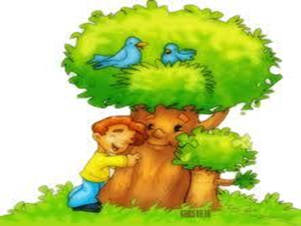
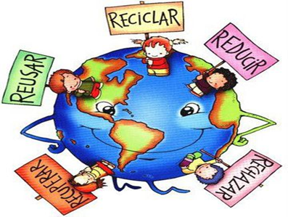
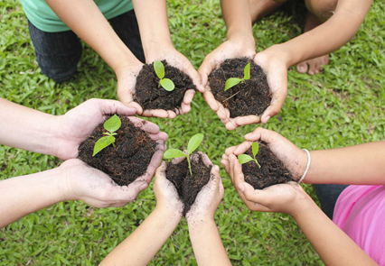
JUEGO MEMORAMA
APRENDIENDO A AMAR TU PLANETA
Siguiente juego

Slide 40
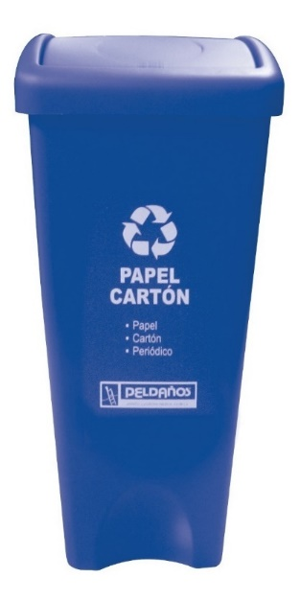
Me ayudas a llevar la basura a su caneca?

Slide 41
Vuelve a intentarlo!

Slide 42
LO HAS LOGRADO!
FELICITACIONES!!

